Slide 1
Дж.Роттер и его теория социального научения

Slide 2
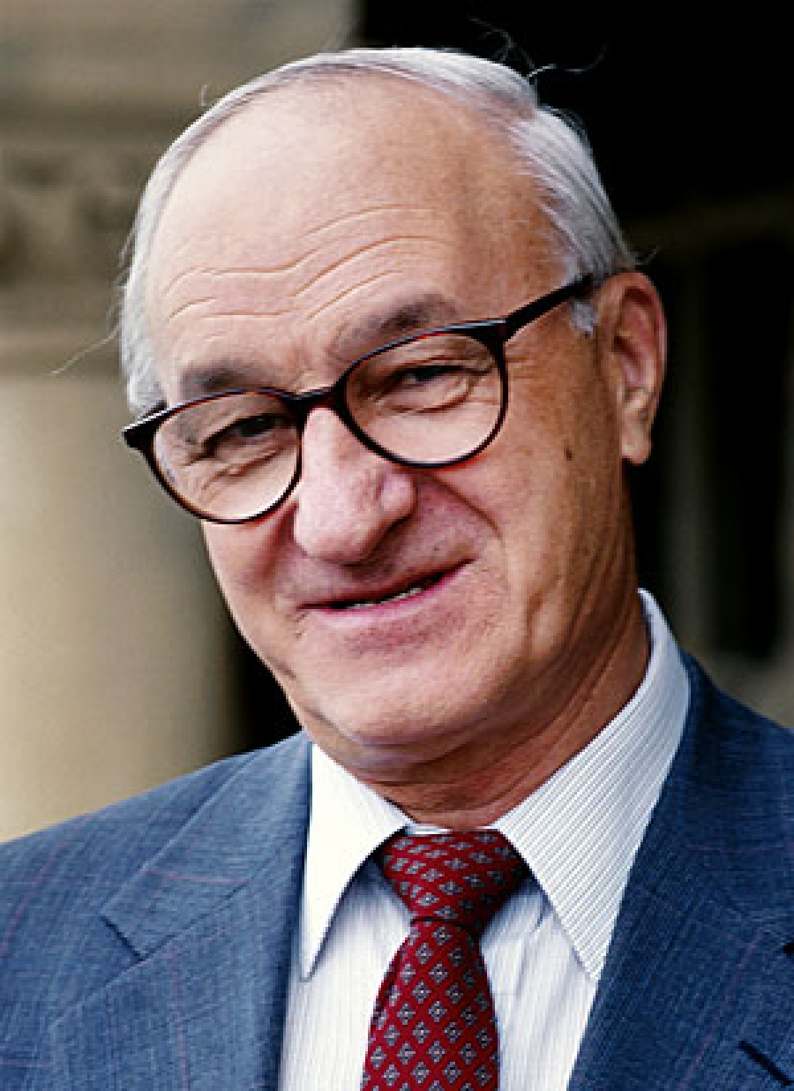
Джулиан Роттер
Родился 22 октября 1916 года, в Нью-Йорке, третьим, младшим сыном в семье еврейских эмигрантов. Вплоть до Великой депрессии семья Роттеров принадлежала ко вполне благополучному среднему классу, отец будущего теоретика занимался оптовой торговлей канцелярскими принадлежностями. Затем, однако, им пришлось перенести все тяготы безработицы и жизни на социальные пособия. В 1937 году Роттер закончил Бруклинский колледж, прослушав там больше курсов по психологии, чем по химии, и, чтобы закончить психологическое образование, поступил в университет штата Айова, где в 1938 году получил степень магистра.

Slide 3
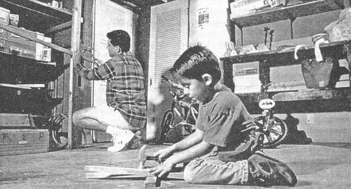
Теория социального научения
В центре внимания теории социального научения Роттера лежит прогноз поведения человека в сложных ситуациях. Роттер полагает, что нужно тщательно проанализировать взаимодействие четырех переменных. Эти переменные включают в себя потенциал поведения, ожидание, ценность подкрепления и психологическую ситуацию.

Slide 4
Потенциал поведения
Роттер утверждает, что ключ к предсказанию того, что человек будет делать в данной ситуации, лежит в понимании потенциала поведения. Под этим термином понимается вероятность данного поведения, "встречающегося в какой-то ситуации или ситуациях в связи с каким-то одним подкреплением или подкреплениями"

Slide 5
Ожидание
По Роттеру, ожидание относится к субъективной вероятности того, что определенное подкрепление будет иметь место в результате специфического поведения.

Slide 6
Ценность подкрепления
Роттер определяет ценность подкрепления как степень, с которой мы при равной вероятности получения предпочитаем одно подкрепление другому.

Slide 7
Психологическая ситуация
Роттер утверждает, что социальные ситуации таковы, какими их представляет наблюдатель.

Slide 8
Основная формула прогноза поведения
Потенциал поведения =
ожидание + ценность подкрепления

Slide 9
Потребности
Концептуально потребность можно описать как набор различных типов поведения, которые схожим образом приобретают те же или подобные наборы подкреплений. Роттер рассматривает следующие шесть категорий потребностей, применимых к прогнозу поведения человека.

Slide 10
1.Статус признания
Это понятие относится к нашей потребности чувствовать себя компетентным в широком спектре областей деятельности, таких как школа, работа, физическая культура или общественная деятельность.

Slide 11
2.Защита-зависимость
Это понятие включает в себя потребность, чтобы кто-то защитил нас от неприятностей и помог достичь значимых целей.

Slide 12
3.Доминирование
Это понятие включает в себя потребность влиять на жизнь других людей и иметь возможность организовывать последствия на основе такого контроля.

Slide 13
4.Независимость
Это понятие относится к нашей потребности принимать самостоятельные решения и достигать цели без помощи других.

Slide 14
5.Любовь и привязанность
Это понятие включает в себя потребность, чтобы вас принимали и любили другие люди.

Slide 15
6.Физический комфорт
Эта последняя категория включает в себя удовлетворение, связанное с физической безопасностью, хорошим здоровьем и свободой от боли.

Slide 16
Компоненты потребности
Роттер предполагает, что каждая категория потребностей состоит из трех основных компонентов: потенциал потребности, ценность потребности и свобода деятельности

Slide 17
Потенциал потребности
Потенциал потребности относится к вероятности того, что данное поведение приведет к удовлетворению определенной категории потребностей, такой как любовь и привязанность.

Slide 18
Ценность потребности
Понятие ценности потребности определяется Роттером как средняя ценность набора подкреплений.

Slide 19
Свобода деятельности и минимальная цель
Роттеровская концепция свободы деятельности относится к ожиданию человека, что определенное поведение приведет к подкреплениям, связанным с одной из шести категорий потребностей.

Slide 20
Общая формула прогноза
Потенциал потребности =
свобода деятельности + ценность потребности

Slide 21
Интернальный и экстернальный локус контроля

Slide 22
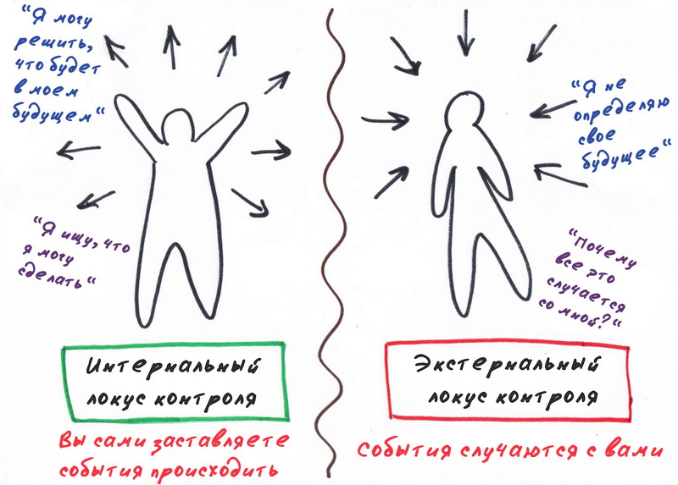
Характеристики экстерналов и интерналов

